Slide 1
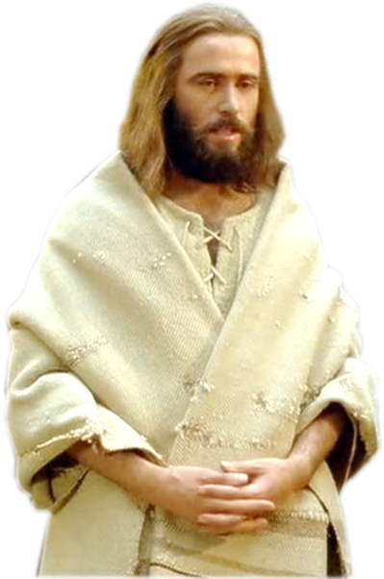
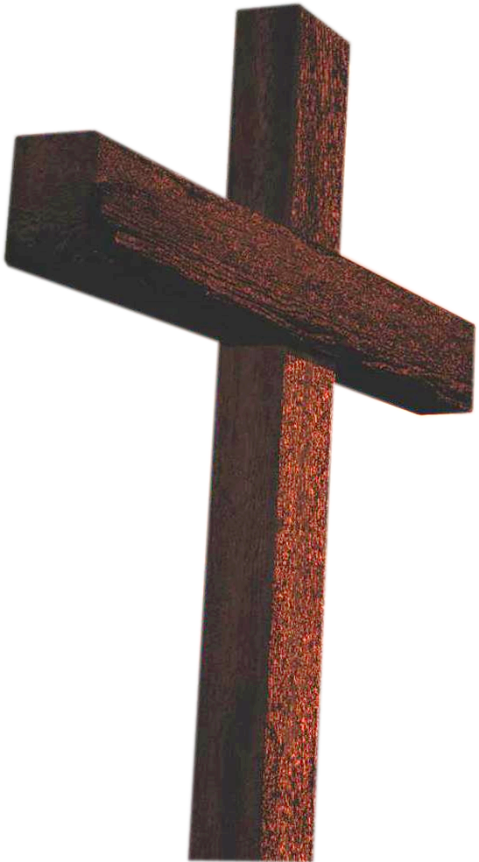
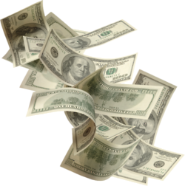
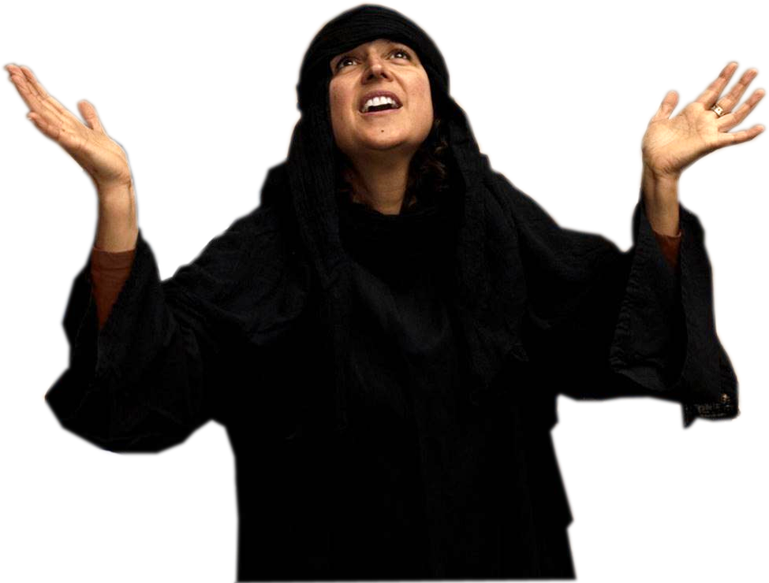
Twenty-fifth Sunday in Ordinary Time - Year C
Chúa Nhật 25 Thường Niên Năm C
22/09/2019
Hùng Phương & Thanh Quảng thực hiện

Slide 2
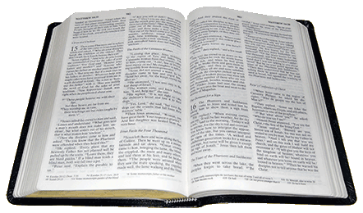
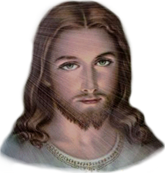
Gospel
Luke
16:1-13
Phúc Âm theo
Thánh Lu-ca
16:1-13

Slide 3
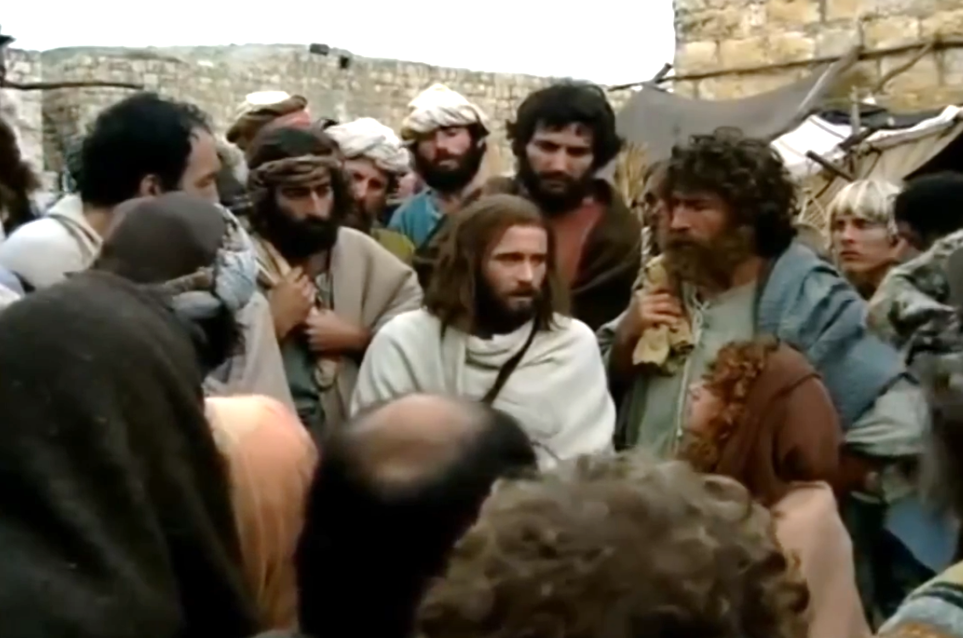
Jesus said to his disciples:
Khi ấy, Đức Giê-su nói với các môn đệ rằng:

Slide 4
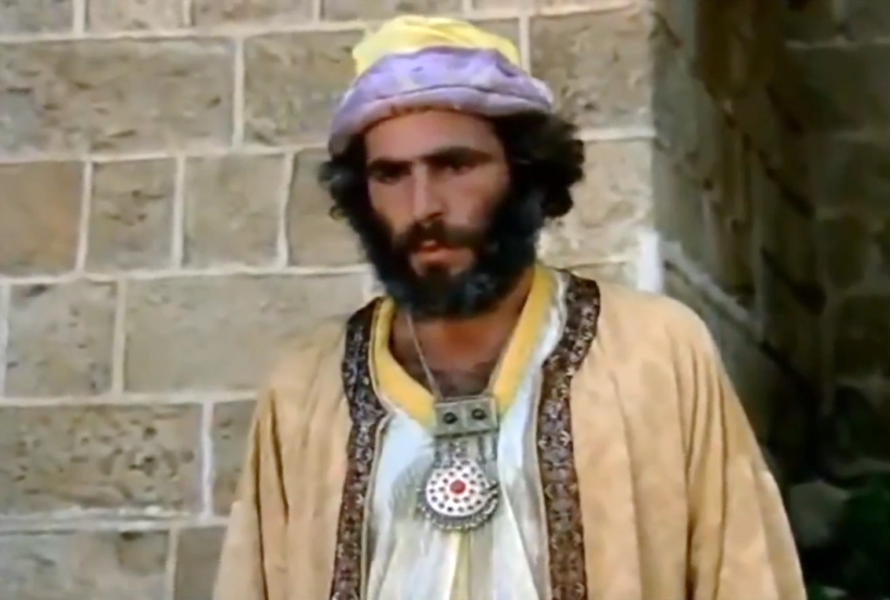
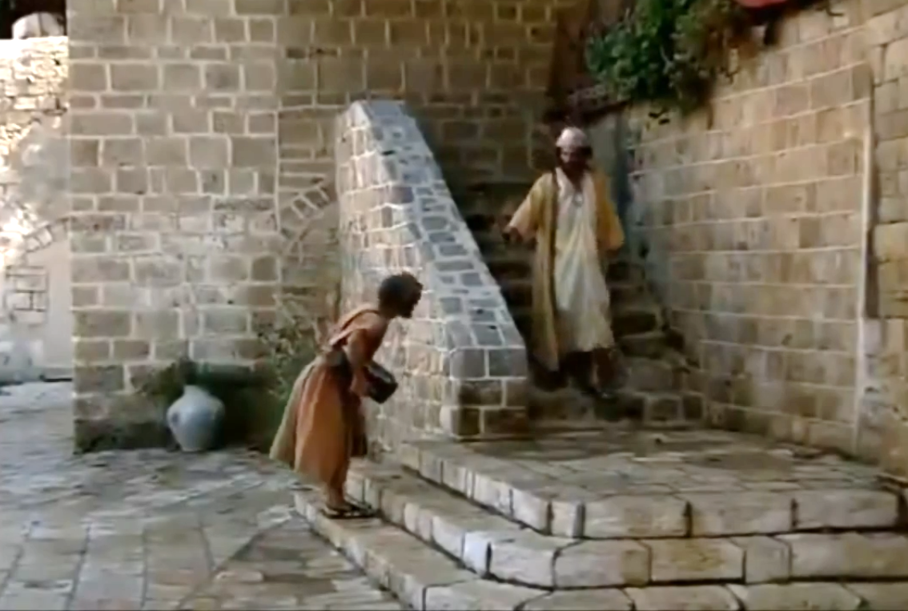
‘There was a rich man and he had a steward who was denounced to him for being wasteful with his property.
Một nhà phú hộ kia có một người quản gia. Người ta tố cáo với ông là anh này đã phung phí của cải nhà ông.

Slide 5
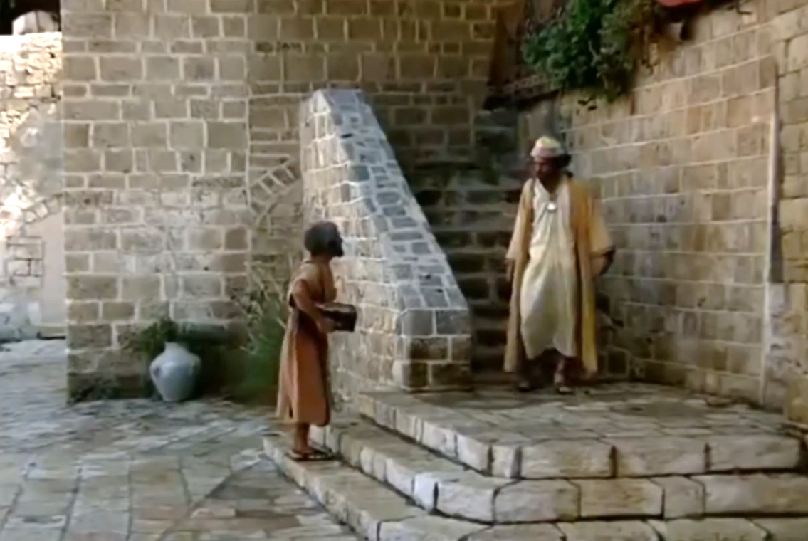
He called for the man and said, “What is this I hear about you? Draw me up an account of your stewardship because you are not to be my steward any longer.”
Ông mới gọi anh ta đến mà bảo: "Tôi nghe người ta nói gì về anh đó? Công việc quản lý của anh, anh tính sổ đi, vì từ nay anh không được làm quản gia nữa!”

Slide 6
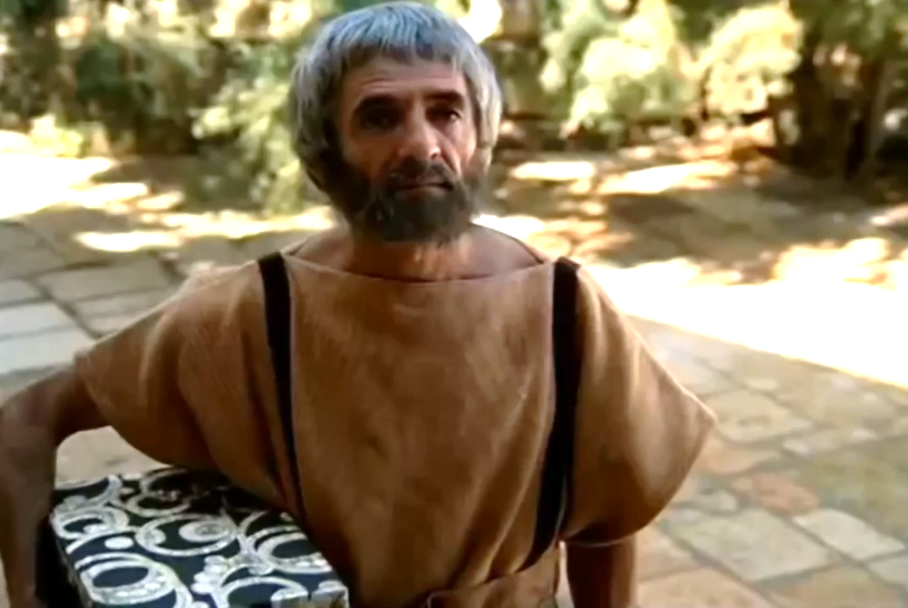
Then the steward said to himself, “Now that my master is taking the stewardship from me, what am I to do? Dig? I am not strong enough. Go begging? I should be too ashamed.
Người quản gia liền nghĩ bụng: "Mình sẽ làm gì đây? Vì ông chủ đã cất chức quản gia của mình rồi. Cuốc đất thì không nổi, ăn mày thì hổ ngươi.

Slide 7
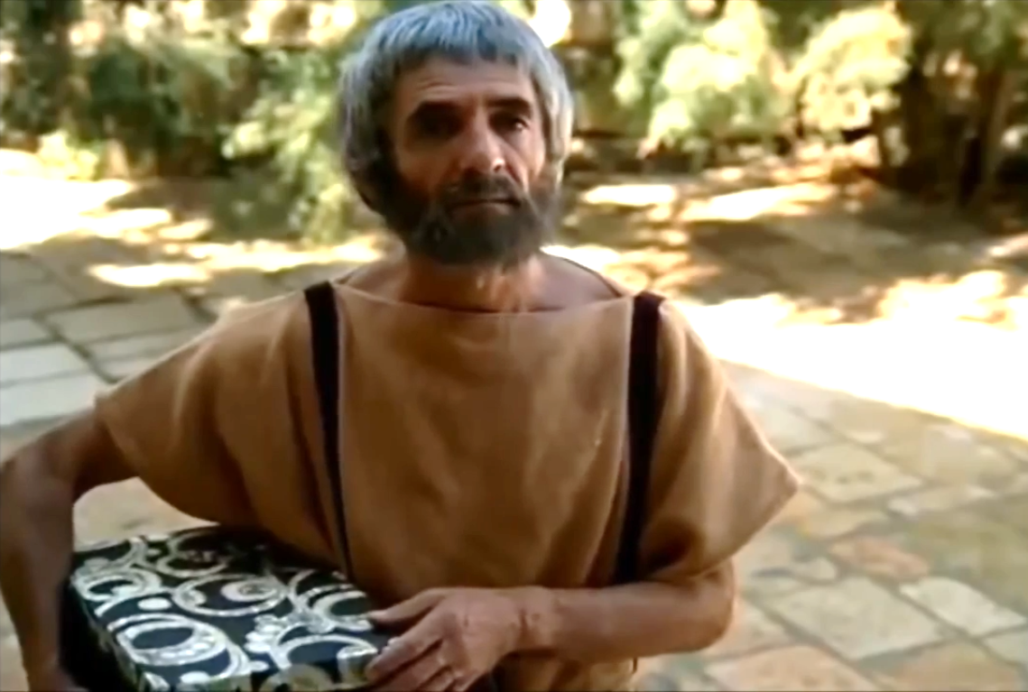
Ah, I know what I will do to make sure that when I am dismissed from office there will be some to welcome me into their homes.”
Mình biết phải làm gì rồi,
để sau khi mất chức quản gia,
sẽ có người đón rước mình
về nhà họ!

Slide 8
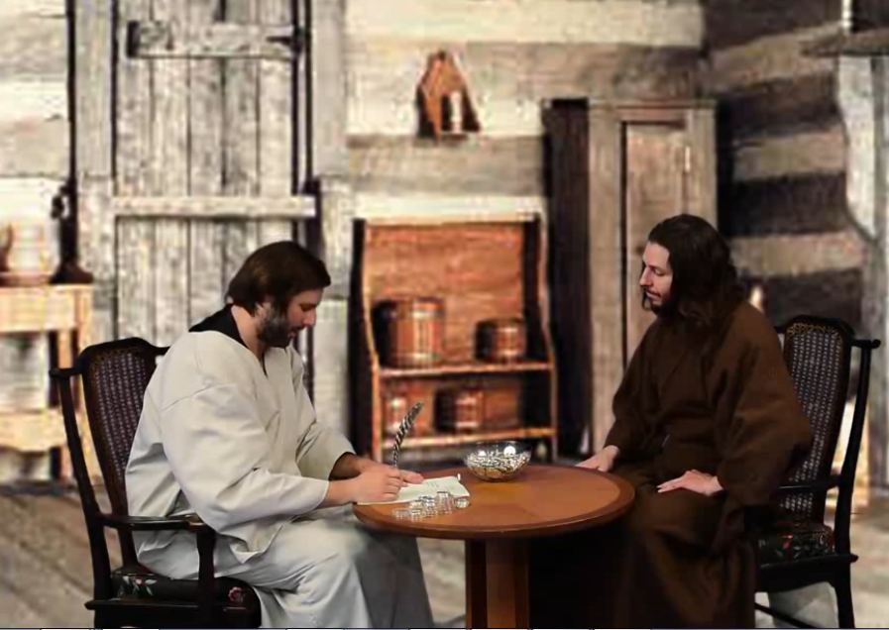
‘Then he called his master’s debtors one by one.
To the first he said, “How much do you owe my master?”
"Anh ta liền cho gọi từng con nợ của chủ đến, và hỏi người
thứ nhất: "Bác nợ chủ tôi
bao nhiêu vậy?

Slide 9
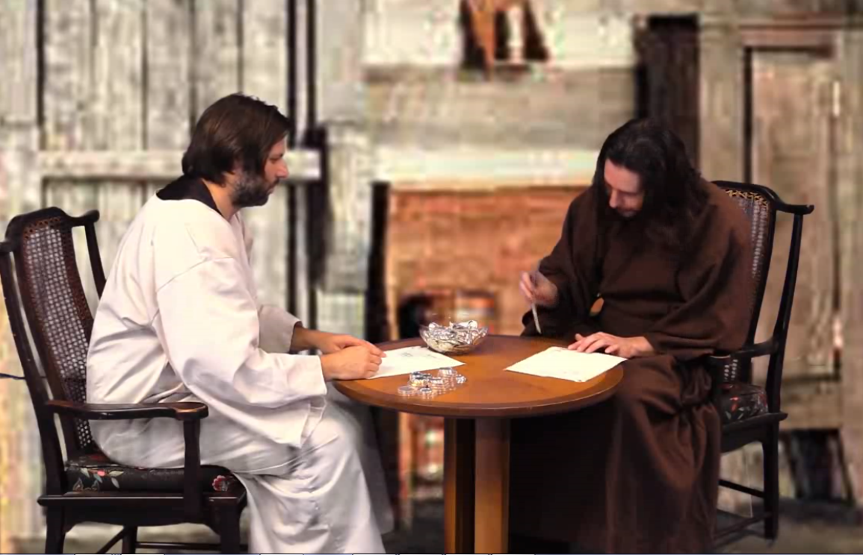
“One hundred measures of oil,” was the reply. The steward said, “Here, take your bond; sit down straight away and write fifty.”
Người ấy đáp: Một trăm thùng dầu ô-liu. Anh ta bảo:
Bác cầm lấy biên lai của bác đây, ngồi xuống mau,
viết năm chục thôi.

Slide 10
To another he said, “And you, sir, how much do you owe?” “One hundred measures of wheat,” was the reply. The steward said, “Here, take your bond and write eighty.”
Rồi anh ta hỏi người khác: Còn bác, bác nợ bao nhiêu vậy? Người ấy đáp:
Một ngàn giạ lúa. Anh ta bảo: Bác cầm lấy biên lai của bác đây, viết lại tám trăm thôi.

Slide 11
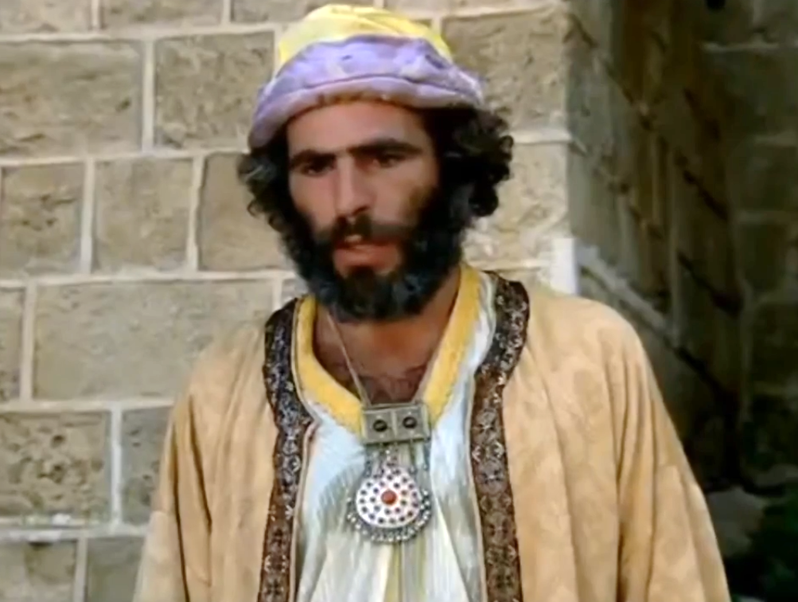
‘The master praised the dishonest steward for his astuteness. For the children of this world are more astute in dealing with their own kind than are the children of light.
Và ông chủ khen tên quản gia bất lương đó
đã hành động khôn khéo.
Quả thế, con cái đời này khôn khéo hơn con cái ánh sáng khi xử sự với người đồng loại.

Slide 12
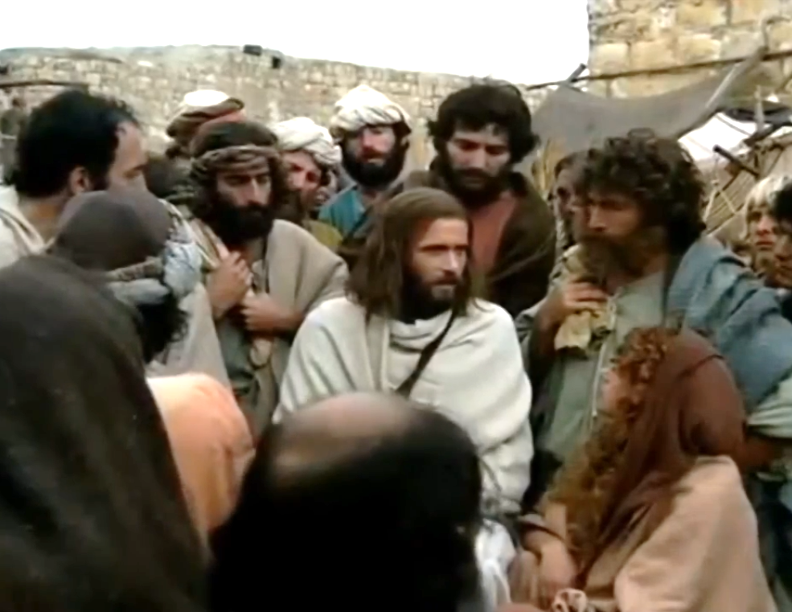
‘And so I tell you this: use money, tainted as it is, to win you friends, and thus make sure that when it fails you, they will welcome you into the tents of eternity.
Phần Thầy, Thầy bảo cho anh em biết: hãy dùng Tiền Của bất chính mà tạo lấy bạn bè, phòng khi hết tiền hết bạc, họ sẽ đón rước anh em vào nơi ở vĩnh cửu.

Slide 13
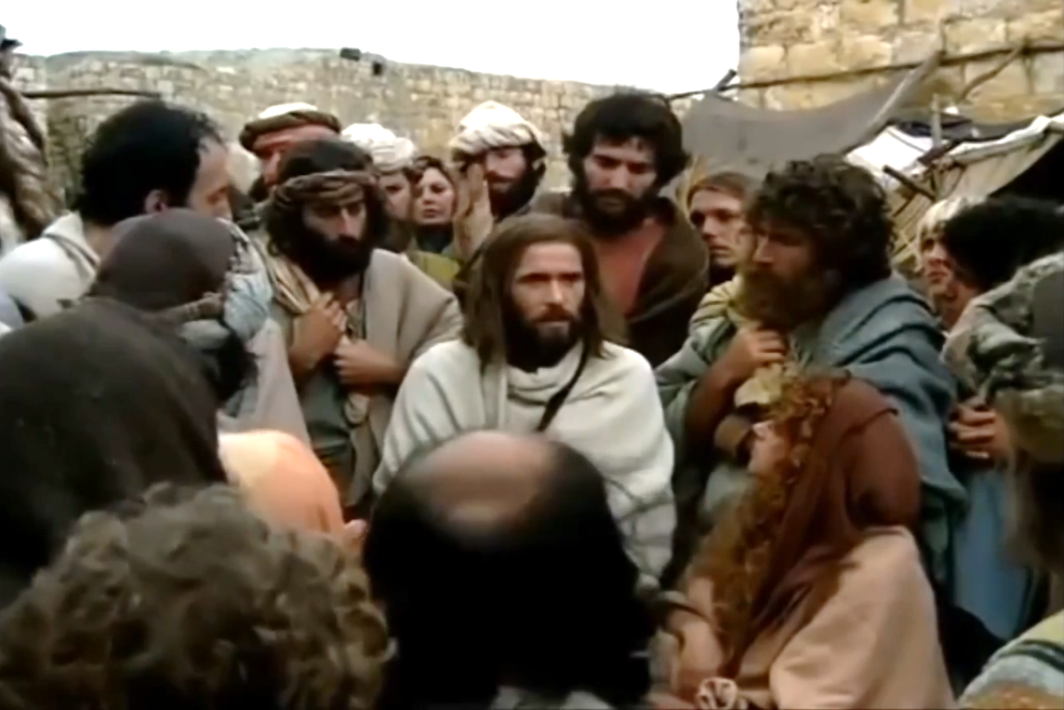
The man who can be trusted in little things can be trusted in great; the man who is dishonest in little things will be dishonest in great.
Ai trung tín trong việc rất nhỏ, thì cũng trung tín trong việc lớn; ai bất lương trong việc rất nhỏ, thì cũng bất lương trong việc lớn.

Slide 14
If then you cannot be trusted with money, that tainted thing, who will trust you with genuine riches?
Vậy nếu anh em không trung tín trong việc sử dụng Tiền Của bất chính, thì ai sẽ tín nhiệm mà giao phó của cải chân thật cho anh em?

Slide 15
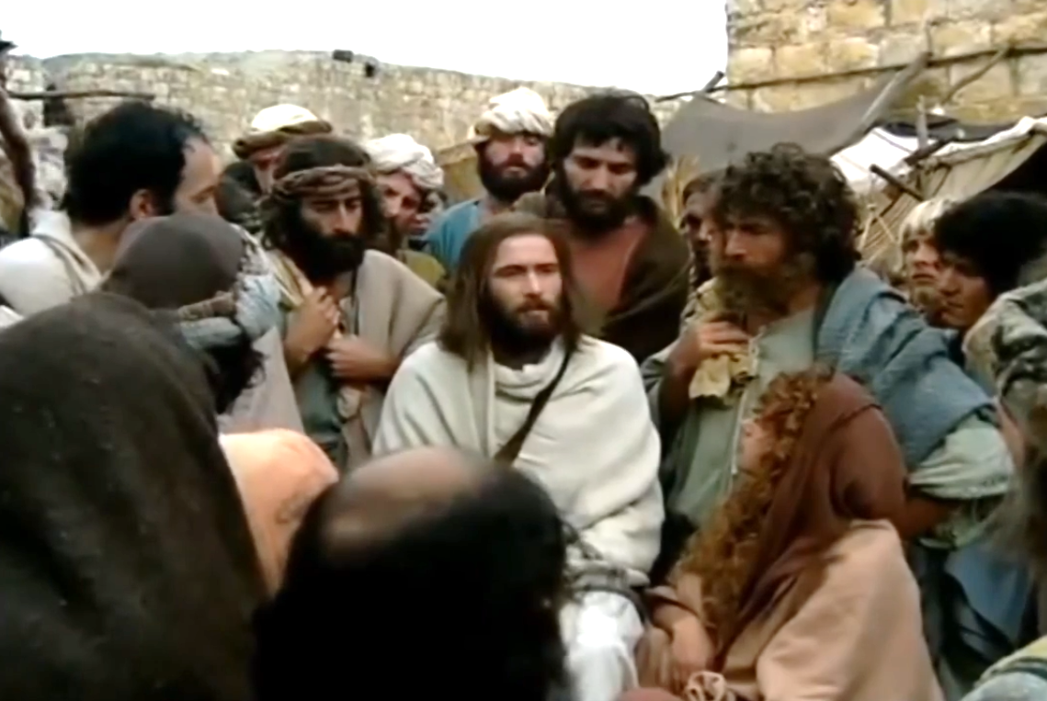
And if you cannot be trusted with what is not yours, who will give you what is your very own?
Và nếu anh em không trung tín trong việc sử dụng của cải của người khác, thì ai sẽ ban cho anh em của cải dành riêng cho anh em?

Slide 16
‘No servant can be the slave of two masters: he will either hate the first and love the second, or treat the first with respect and the second with scorn.
Không gia nhân nào có thể làm tôi hai chủ, vì hoặc sẽ ghét chủ này mà yêu chủ kia, hoặc sẽ gắn bó với chủ này mà khinh dể chủ nọ.

Slide 17
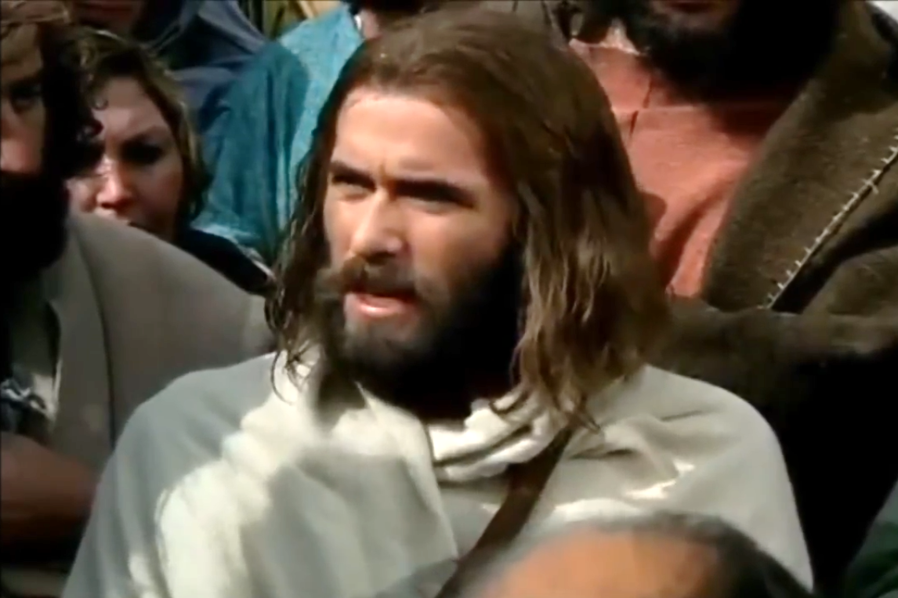
You cannot be the slave both of God and of money.’
Anh em không thể vừa làm tôi Thiên Chúa, vừa làm tôi tiền của được.“

Slide 18
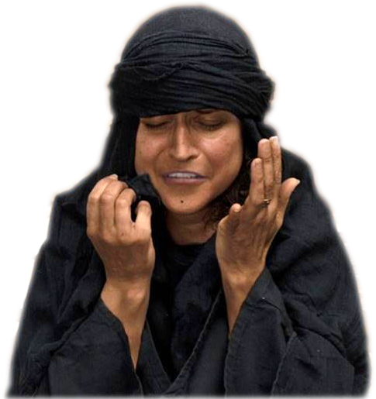
25th Sunday in Ordinary Time - Year C
Chúa Nhật 25 Thường Niên Năm C
22/09/2019

Slide 19
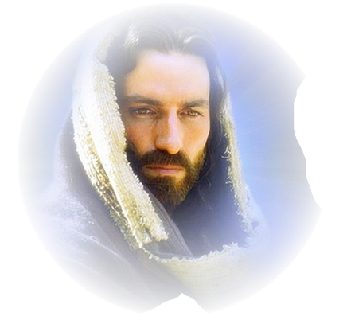
Twenty-fifth Sunday in Ordinary Time - Year C
Chúa Nhật 25 Thường Niên Năm C

